Slide 1
IRIS DATA STORY
Reporting & Data Storytelling – Topik 6
Junior Data Analyst

Slide 2
Executive Summary
Dataset terdiri dari 150 observasi dan 3 spesies.
Fitur Petal Length memberikan pemisahan rata-rata antarspesies yang paling besar.
Setosa relatif mudah dibedakan, sedangkan Versicolor dan Virginica lebih berdekatan.
Petal Length dan Petal Width memiliki korelasi kuat sebesar 0.96.
Fokus perbaikan diarahkan pada pemanfaatan fitur petal dan pengembangan klasifikasi.

Slide 3
Business Problem
Identifikasi spesies Iris tidak selalu mudah.
Beberapa karakteristik antarspesies memiliki nilai yang berdekatan.
Versicolor dan Virginica membutuhkan perhatian lebih.
Diperlukan pemilihan fitur yang informatif untuk membantu identifikasi.

Slide 4
Business Question
Fitur apa yang paling informatif untuk membedakan spesies Iris?
Bagaimana perbedaan karakteristik antarspesies?
Bagian mana yang paling membutuhkan perhatian?
Strategi apa yang dapat digunakan untuk meningkatkan proses identifikasi?

Slide 5
Dataset & Methodology
Dataset: Iris Dataset
Jumlah observasi: 150
Jumlah spesies: 3
Fitur: Sepal Length, Sepal Width, Petal Length, Petal Width
Metode: segment analysis, comparison, contribution, correlation dan visualisasi

Slide 6
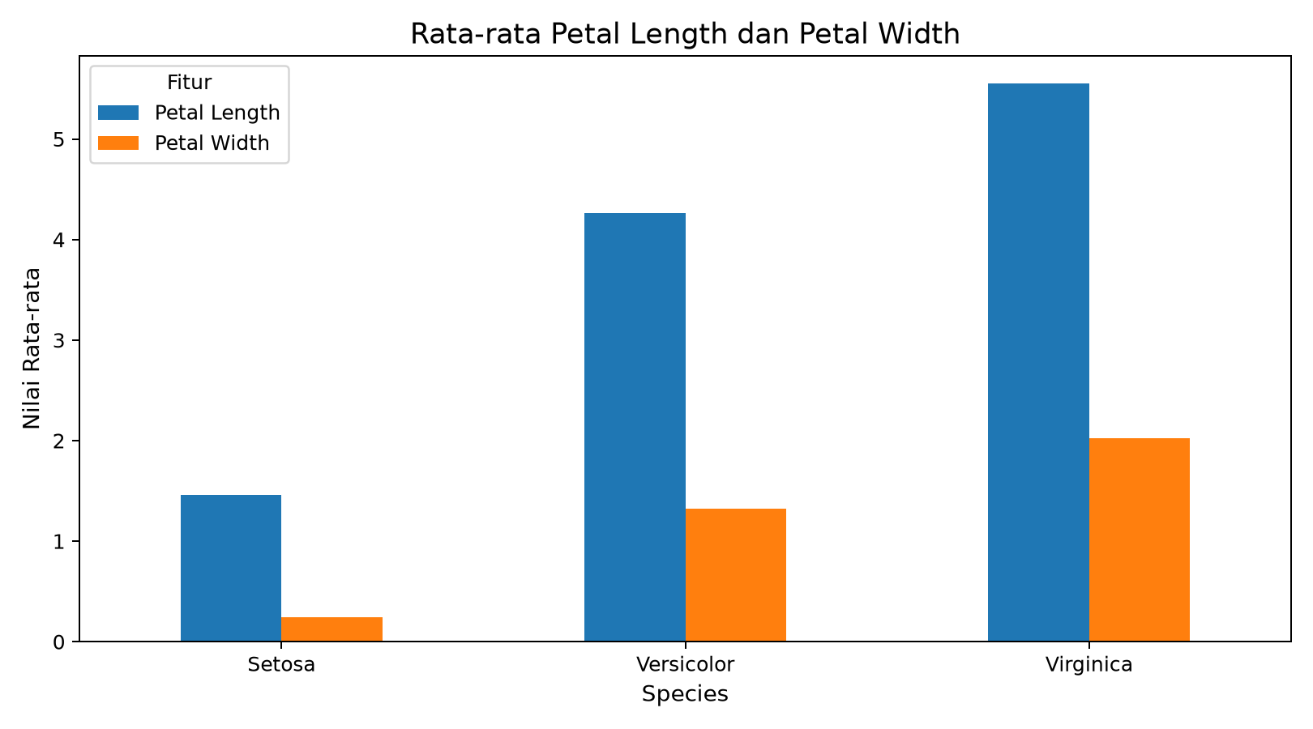
Key Finding 1
Fitur petal menunjukkan perbedaan antarspesies yang lebih jelas.
Petal dapat menjadi prioritas dalam proses identifikasi.

Slide 7
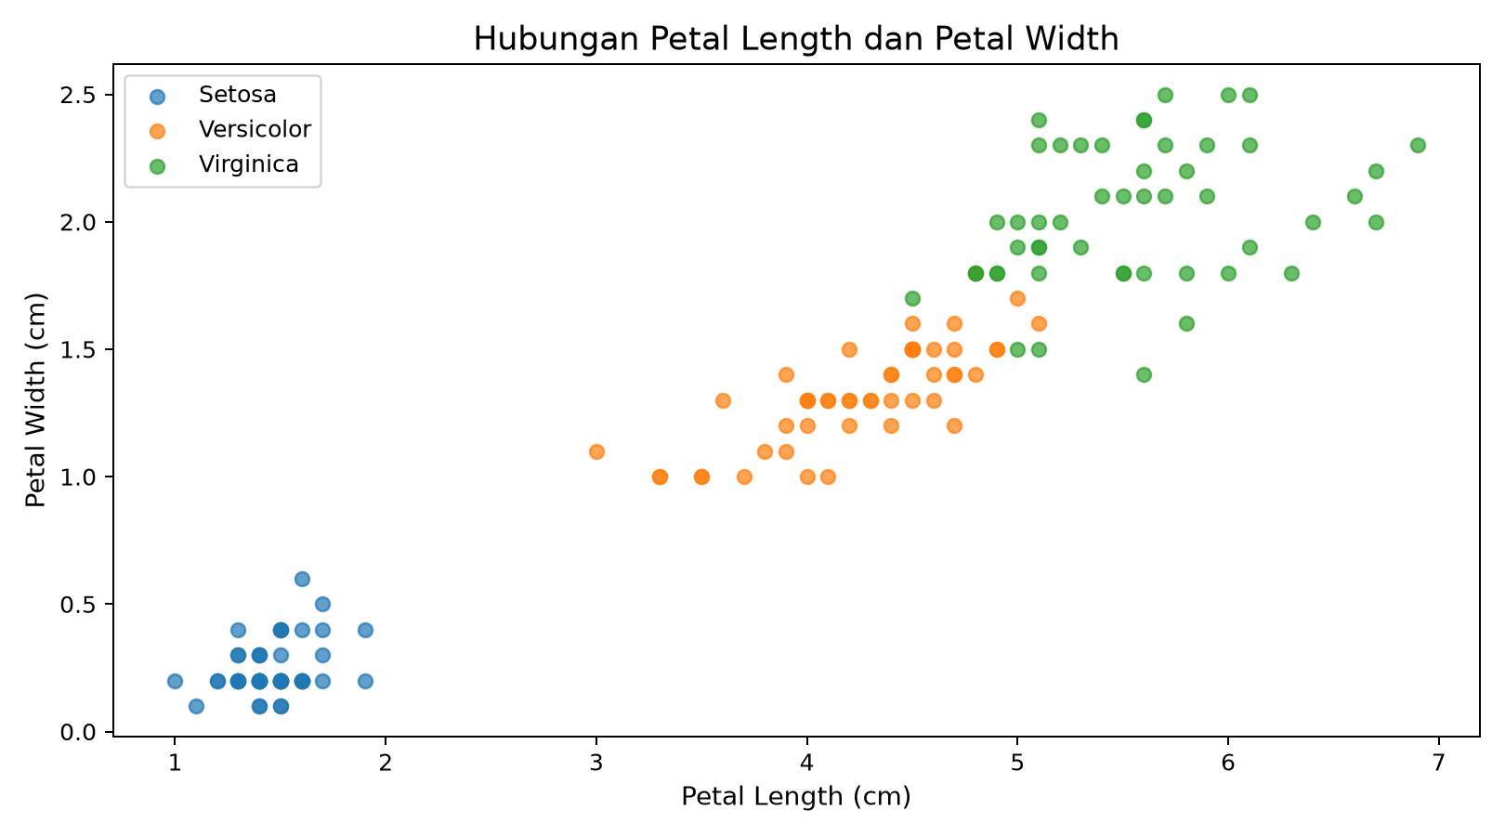
Key Finding 2
Petal Length dan Petal Width memiliki korelasi 0.96.
Hubungan kedua fitur sangat kuat.
Kombinasi keduanya dapat digunakan untuk membantu klasifikasi.

Slide 8
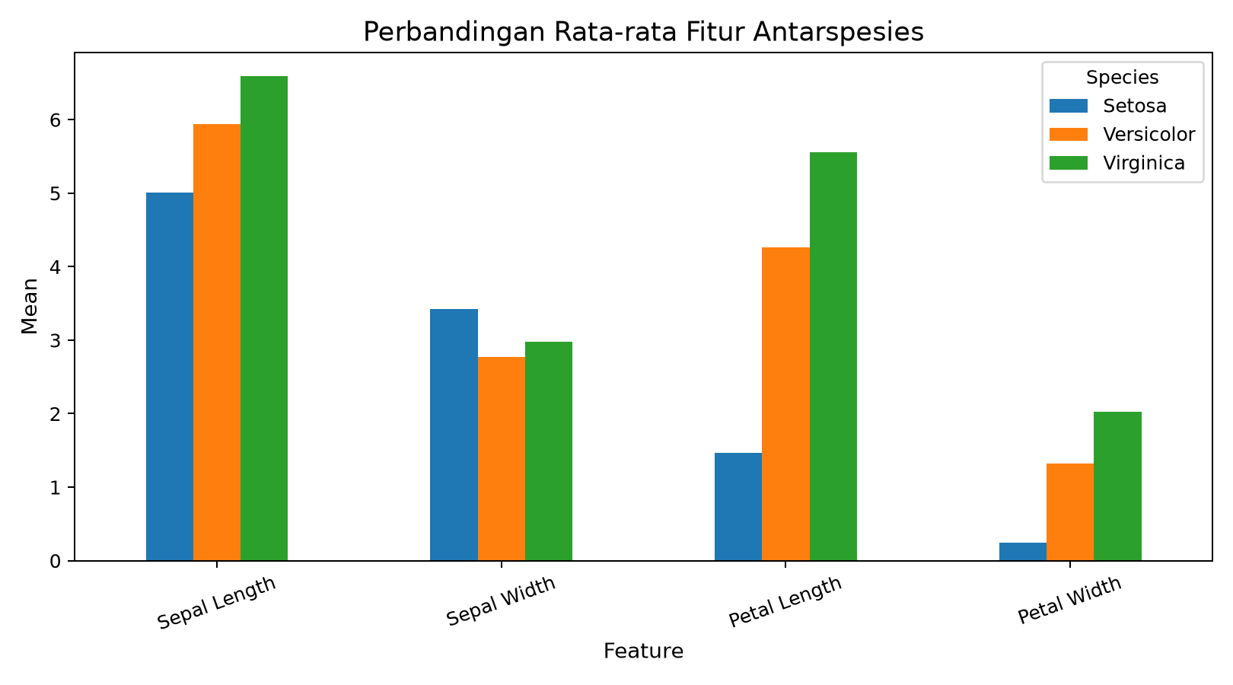
Key Finding 3
Rata-rata Petal Length Versicolor: 4.26 cm.
Rata-rata Petal Length Virginica: 5.55 cm.
Perbedaannya sekitar 1.29 cm.
Kedua spesies perlu dianalisis menggunakan beberapa fitur.

Slide 9
Root Cause
Pemilihan fitur belum diarahkan pada fitur yang paling informatif.
Tidak semua karakteristik memiliki kemampuan pemisahan yang sama.
Versicolor dan Virginica memiliki beberapa karakteristik yang berdekatan.
Karena itu, identifikasi tidak ideal jika hanya mengandalkan satu fitur.

Slide 10
Business Impact
Identifikasi yang kurang tepat dapat membuat proses pemisahan membutuhkan pemeriksaan tambahan.
Penggunaan fitur yang kurang informatif dapat meningkatkan ketidakjelasan hasil.
Fokus pada fitur yang lebih kuat dapat membuat proses analisis lebih terarah.
Sistem otomatis berpotensi membantu proses identifikasi menjadi lebih konsisten.

Slide 11
Recommendation
1. Prioritaskan Petal Length dan Petal Width.
2. Gunakan kombinasi beberapa fitur untuk membedakan Versicolor dan Virginica.
3. Kembangkan sistem klasifikasi otomatis sebagai tahap lanjutan.

Slide 12
Expected Impact
Identifikasi menjadi lebih terarah.
Fitur yang paling informatif dapat digunakan sebagai prioritas.
Risiko kesalahan akibat kemiripan karakteristik dapat dikurangi.
Tersedia dasar analisis untuk pengembangan sistem klasifikasi otomatis.

Slide 13
Conclusion
Data menunjukkan bahwa fitur petal sangat penting dalam identifikasi spesies.
Setosa relatif mudah dibedakan.
Versicolor dan Virginica membutuhkan pendekatan dengan beberapa fitur.
Insight dari data dapat diterjemahkan menjadi rekomendasi yang dapat ditindaklanjuti.
Data → Analysis → Insight → Story → Recommendation → Action

